Slide 1

איך הייתה חווית החניכה?
כחונך/ת?
כנחנך/ת?
1

Slide 2



חניכה ומשוב

Slide 3



על מה נדבר?
משוב
תהליך החניכה
הגדרה מהי חניכה
3

Slide 4

חניכה
4

Slide 5
מהי חניכה?
feedback
coach
consultant
supervisor
Mentor
5
Notes:
חניכה היא לא מתן פקודה
חניכה היא לא קביעת החוקים
חניכה אינה הנחיה ישירה-"תעשה ככה וככה"
חניכה היא לא הדרכה
בחניכה אין מקום לביקורתיות וחוסר אמון-
"הבעיה שלך היא.." "הטעות שלך היא..."

Slide 6
חניכה = coaching
מהי חניכה?
תהליך למידה המבוסס על קשר בין חונך לנחנך שמטרתו לסייע בלמידה, הפקת לקחים והעצמה אישית ומקצועית של הנחנך
6

Slide 7


מהי חניכה?
ישנם 2 סוגים של חניכה:
חניכה לביצוע | חניכה לתפקיד
על משימות – יש לעשות בשוטף, כחלק מתהליכי חניכה יומיומיים. | על תפקיד – מתבצע מספר פעמים בשנה כחלק משיחות הערכה.
7
Notes:
תרבות של מישוב וחניכה עובדת טוב כש -
יש דיבור ישיר וענייני – לעומת 'טיוח'.
כל סיטואציה אפשרית מנוצלת לטובת מתן משוב ושיפור ביצועים.
בגוף השיחה ניתן להתייחס לכך שתהיה שיחת "סנדוויץ – התחלה וסיום בכוחות
- פקודים בצבא מתלונים פעמים רבות שאחד הדברים שהכי מפריעים להם הוא חוסר קיומו של משוב שוטף – לא יודעים איך תופסים אותם.

Slide 8

תהליך החניכה
מוקד הלמידה הוא הביצועים של הנחנך
כל ביצוע מלווה בעיבוד משותף של החונך והנחנך
8

Slide 9
תהליך החניכה
סוד ההצלחה טמון במערכת היחסים בין החונך לנחנך
הנשענת על תקשורת מעצימה ויצירת שותפות מתוך מחויבות לשיפור והגעה להישגים.
9

Slide 10

מטרות תהליך החניכה
תפקוד אופטימאלי של הנחנך בתפקידו (מעבר הנחנך מתלות לעצמאות)
10

Slide 11

מטרות תהליך החניכה
  תפוקות:
  גיבוש ועיצוב תפיסת התפקיד
  הקניית ידע
  שיפור ופיתוח מיומנויות
  העצמת תחושת המסוגלות
  למידה כיצד ללמוד
11

Slide 12

גורמים המשפיעים על תהליך החניכה
מאפייני המשימה
הביצוע הנדרש/התפקיד
מאפייני
החונך
מאפייני
הנחנך
12

Slide 13
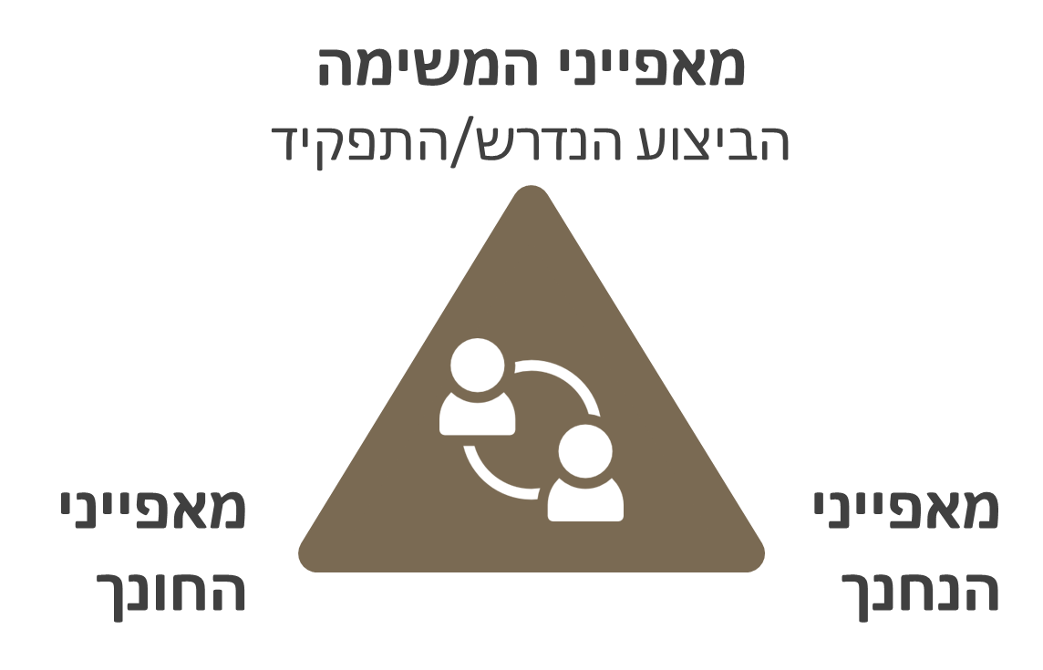
גורמים המשפיעים על תהליך החניכה
מאפייני המשימה- הביצוע הנדרש/התפקיד
1. מקצועי – ביצועים והתנהגויות הקשורות למהות התפקיד
2. ארגוני – השתלבות הנחנך במרחב הארגוני (עבודה ע"פ רוח השגרירות, עמידה בנורמות חברתיות ותרבותיות)
3. חברתי – השתלבות הנחנך במרחב החברתי (יחסי אנוש, תקשורת, קהילתיות)
13

Slide 14
גורמים המשפיעים על תהליך החניכה
מאפייני החונך
סגנון ניהול
תכונות בולטות
ניסיון קודם
תפיסות
שגרת היום
14

Slide 15
גורמים המשפיעים על תהליך החניכה
מאפייני הנחנך- סגנונות נחנכים
 | יכולת | חוסר יכולת
רצון | טיפוס הכוכב | הטיפוס השאפתן
חוסר רצון | הטיפוס המאתגר | תחושת חוסר מסוגלות
15

Slide 16
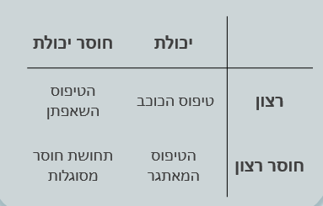

התאמה לסוג הנחנכים
הכוכב: יש להשקיע בו, להאציל סמכויות ולקדמו, להגדיל תחומי אחריותו ולהציב עבורו אתגרים חדשים.
16

Slide 17
התאמה לסוג הנחנכים
המאתגר: יש לבדוק מה מפריע לו, להבין מה מניע אותו, להתאים לו תכנית מיוחדת, לטפח מוטיבציה.
17

Slide 18
התאמה לסוג הנחנכים
השאפתן: פיתוח מיומנויות באמצעות modeling, חקירה משותפת.
18

Slide 19
התאמה לסוג הנחנכים
בעל תחושת חוסר המסוגלות: עבודה על פיתוח תחושת מסוגלות, העצמת החוזקות, אפקט פגמליון, ולאחר מכן עבודה על המיומנויות; תוך התייחסות לתחושת מסוגלות ומוטיבציה.
19

Slide 20

משוב
20

Slide 21
מדוע התהליך חשוב?
מאפשר פיתוח של מודעות העובד ליכולותיו ומגבלותיו.
מעודד ומחזק התנהגויות מוערכות ומפתח תחושת מסוגלות.
מאפשר הצבת גבולות ושינוי בהתנהגויות בלתי מוערכות.
מאפשר התפתחות בעבודה/קבלת תגמולים.
מאפשר פתיחת ערוצי תקשורת בין העובד למנהל ובירור ציפיות הדדיות.
21
Notes:
א. בחיי היום-יום המנהל נותן משוב מיידי לאירוע חריג, חיובי או שלילי (רוב המנהלים מודים שהם טובים הרבה יותר ב"נזיפה" מאשר ב"לטיפה").
רוב חיי העבודה מורכבים מאירועים רגילים, בלתי חריגים, כלומר – אירועים שאינם זוכים להתייחסות מספקת. לסיכום כל האירועים (חריגים כשגרתיים),אחת לזמן מה,יש חשיבות רבה.
ב. בחיי יום-יום המנהל מתייחס לעובדים החריגים, המצויים בקצוות: הבעייתיים והמצטיינים. אך רוב העובדים הם עובדים רגילים, בינוניים, שאינם חריגים. הם אינם מהווים בעיה עבור המנהל – ולפיכך גם מקבלים מעט התייחסות ממנו. שיחת ההערכה היא ההזדמנות להתייחסות.
ג. בחיי היום יום – לא מתאפשרת שיחה עם העובד על תכניותיו לעתיד וציפיותיו לטווח הרחוק. שיחת ההערכה היא הזדמנות טובה לברר נושאים אלו עם המוערך ולבנות איתו תכנית פיתוח ושיפור אישית בהתאם,מוגדרת ביעדים.
- המקבילה היא ההורות – הילדים שלי מחכים בקוצר רוח למשובים שלי ושל אבא שלהם, ושותים אותם בצמא. כשאני אומרת ליהלי – לפעמים קשה לך להתאפק להרביץ , וזאת בעיה, אבל אני רואה שאתה מנסה, זה פותח פתח לשיחה פורה בינינו.

Slide 22
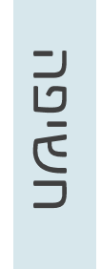

חלון ג'והרי (ג'וזף לופט, הארי אינגראם)
תוכן המשוב
חבוי | גלוי | אני יודע
נסתר | תחום עיוור | אני לא יודע
הזולת אינו יודע עלי | הזולת יודע עלי
משוב
תובנה insight
22
Notes:
הפסיכולוגים ג'ו לופט והארי אינגראם {1970} היטיבו לתאר את התהליך במודל שבנו והידוע בשם "חלון ג'והרי". זה מודל גרפי של תיאור מודעות ביחסים בין אישיים
המודל מתאר את תרומת הביטוי החופשי של רגשות לטיב התקשורת, וכיצד באמצעותו אפשר לקבל ולתת מידע על עצמך ועל האחרים.
דוגמאות:
גלוי – התנהגויות שאנחנו והסובבים מודעים אליהם – אוהב פוטבול, העמדות הגלויות שלי – אני שמאלני וכו
חבוי – אני יודע שיש לי חיבה עמוקה לסדרות טראש, כמו סופר גול, והסביבה לא(אני אוהב לקרוא רומנים בשירותים). מה שאני יודע על עצמי והסביבה לא.
תחום עיוור– הנקודות העוורות שלי. למשל - אני נוטה להתפרץ לדברי אחרים, למשל, או – אני מצליח להוציא מאנשים חלקים טובים כי אני סבלני מאוד...אחרים רואים עלי ואני לא...
נסתר – התת מודע. הדברים שמפעילים אותי ואני לא יודע

Slide 23
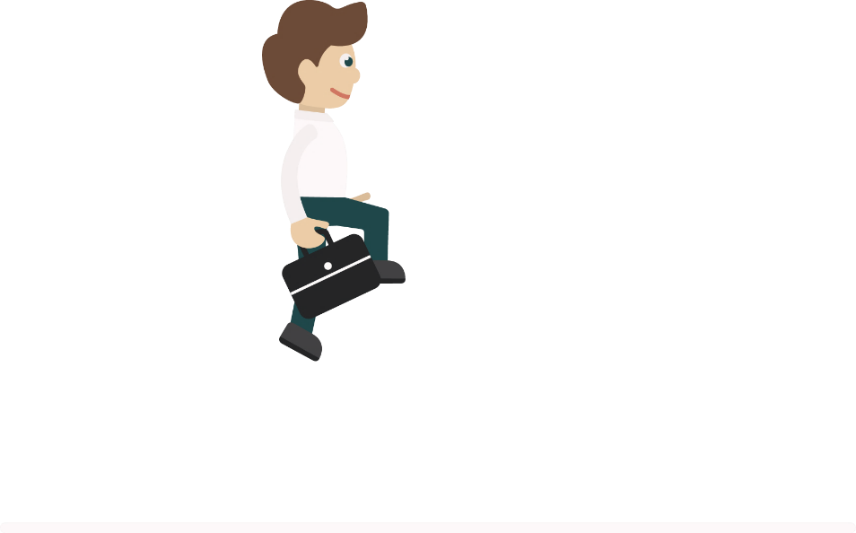
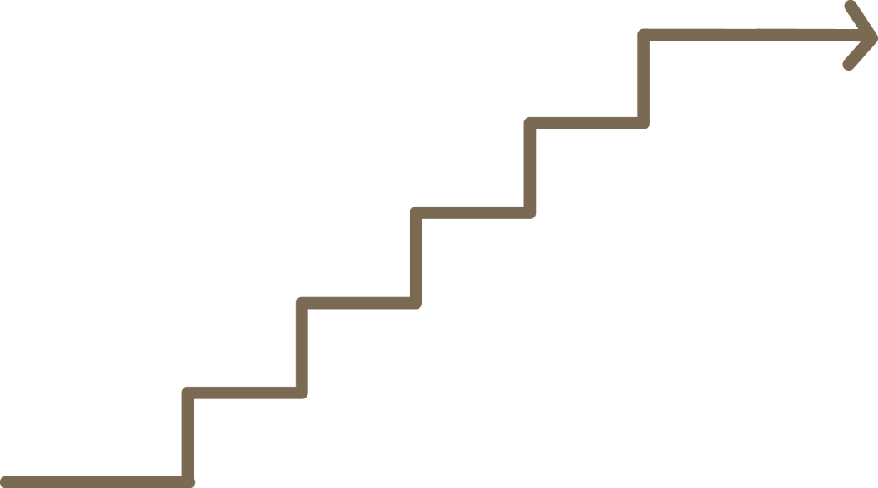
אתגרים בתהליך המשוב
התחלות
הפרדה בין אישי למקצועי
קושי לתפוס את המקום הניהולי
רצון להיות "סמכות מיטיבה" בלבד
חוסר הבנה של הכוח והתועלת במשוב בונה
23
Notes:
רצון לחזור ולהיות חלק מכלל העובדים.
אין עדיין תרבות של מישוב והערכה, ויש צורך רב יותר להתמודד עם התנגדויות וחששות.
- דוגמת המנהל שפחד לעשות שיחות כאלה כי חשש להיות קשוח מדי.

Slide 24




עקרונות למשוב אפקטיבי
שיח פתוח, ישיר, ממוקד וענייני
תיאור ולא שיפוטיות (מה ראית) ולמיקוד
בהתנהגות ולא באדם.
מיקוד בהתנהגויות שניתן לשנותן.
איזון בין נקודות חוזק לאלו שדורשות שיפור
24
Notes:
תיאור – אתה נשאר כל יום עד מאוחר ולא עוזב עד שסיימת, אתה ממעט לעבוד עם מחלקות אחרות.
למי שקשה – ניתן להתחיל ממשוב על ביצועים, יותר קל
לומר "אתה אדיש " לא יעיל – יותר יעיל – כשאני שולח לך מייל כמה פעמים ולא מקבל תגובה – זה נראה שאתה אדיש., וזה עושה הרגשה לא נעימה. אם תתייחס למייל...דגש על התנהגויות ותפיסות שניתן לשפר/לעבוד עליהן.
- משובים לילדים

Slide 25



עקרונות למשוב אפקטיבי
וידוא הבנה
התייחסות למטרות ארוכות טווח, מה למדנו להמשך?
אמון ביכולת הנחנך להשתפר
25
Notes:
תיאור – אתה נשאר כל יום עד מאוחר ולא עוזב עד שסיימת, אתה ממעט לעבוד עם מחלקות אחרות.
למי שקשה – ניתן להתחיל ממשוב על ביצועים, יותר קל
לומר "אתה אדיש " לא יעיל – יותר יעיל – כשאני שולח לך מייל כמה פעמים ולא מקבל תגובה – זה נראה שאתה אדיש., וזה עושה הרגשה לא נעימה. אם תתייחס למייל...דגש על התנהגויות ותפיסות שניתן לשפר/לעבוד עליהן.
- משובים לילדים

Slide 26
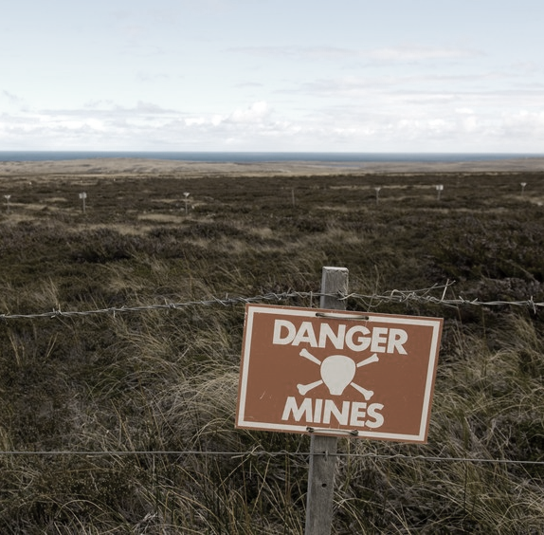
מוקשים במתן משוב
אפקט ההילה
נטייה להעריך
גבוה/מרכז/ נמוך
סטריאוטיפים
פיגמליון
אפקט האחרונות
אפקט הראשונות
26
Notes:
- הילה: הערכה כללית של העובד מתבססת על מאפיין אחד או מושפעת ממנו. למשל תכונה כמו חום/קור ידועה כמאוד צובעת את כל שאר היכולות.
תפיסה סטריאוטיפית: איך נשים/גברים צריכים להתנהג. למשל – אישה תקיפה...
הכי מעניין: נמצא שבני אותו מין וכן בני אותו גזע מעניקים ציונים גבוהים יותר לדומים להם.
- הבלעת המידע: כל מידע שאיננו תואם את הרושם הראשוני – הוא חכם, הי מקצועית, לא מעובד.

Slide 27

טכניקות אפשריות להתמודדות עם הטיות ושגיאות בתהליך:
התמודדות עם הטיות
מודעות
הישענות על עובדות ודוגמאות.
ריבוי מעריכים.
רישום של אירועים חריגים (לחיוב ולשלילה).
הגדרה מחייבת של שונות בציונים ובהערכות.
בקרה על התהליך
27

Slide 28

העברת משוב-טיפוסי מנהלים
הביקורתי
מנהל "הכל בסדר"/
הפופוליסט
ה"יודע כל"
"העובד הבכיר"
28

Slide 29

אזורי סכנה בתהליך
"פקודה" במקום שיתוף.
אי שמירת סודיות המידע ושימוש בו, למשל לפוליטיקה ארגונית.
המידע משמש בעיקר לפיטורים. ההערכה מהווה "שוט ניהולי".
הדיאלוג משתק/בולם ולא מפתח.
טקס שנתי המחליף תהליך חניכה שוטף.
29

